Slide 1
FIGURAS PLANAS: LOS POLÍGONOS
E.P.V.

Slide 2
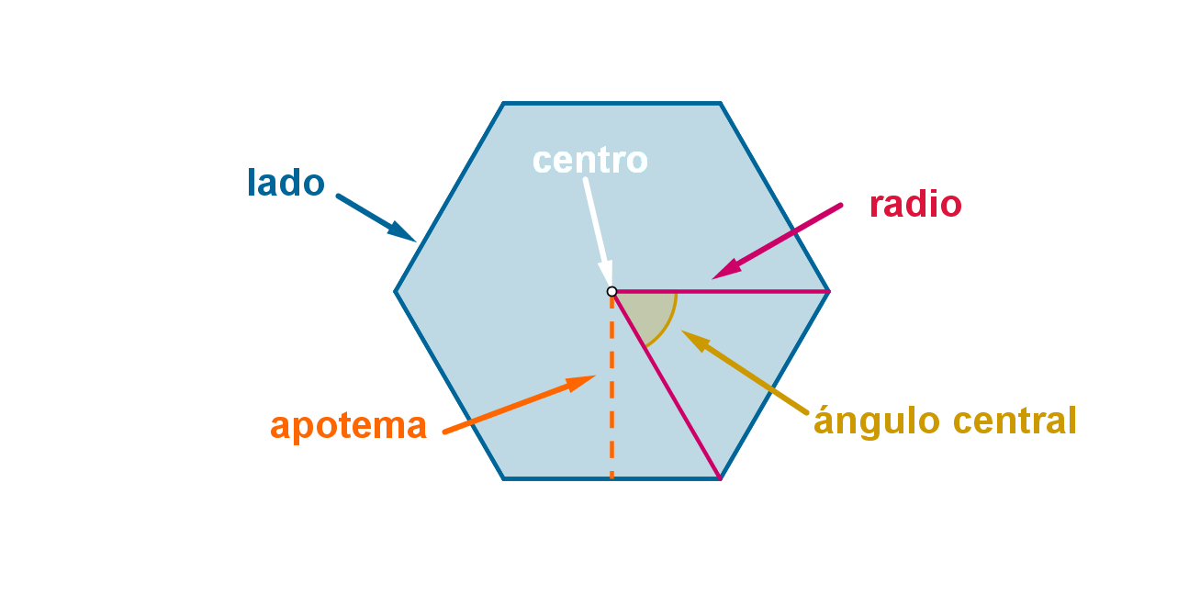
Un polígono es una figura plana delimitada por una secuencia de segmentos consecutivos no alineados. Dichos segmentos se denominan lados.
PARTES DE UN POLÍGONO :
LADO: Cada uno de los segmentos que componen el polígono.
VÉRTICE: Es el punto en el que se unen dos lados consecutivos.
DIAGONAL: Segmento que une dos vértices no consecutivos. Algunos polígonos tienen diagonal mayor y diagonal menor.
PERÍMETRO: Es la suma de todos los lados. En un polígono regular además encontramos:
CENTRO: Es el punto equidistante de todos los vértices y lados. En el se encuentra el centro de las circunferencias inscrita y circunscrita.
APOTEMA: Es el segmento que une el centro del polígono con el punto medio de los lados perpendicularmente.
Figura 1. Geogema, Elementos de un polígono regular.

Slide 3
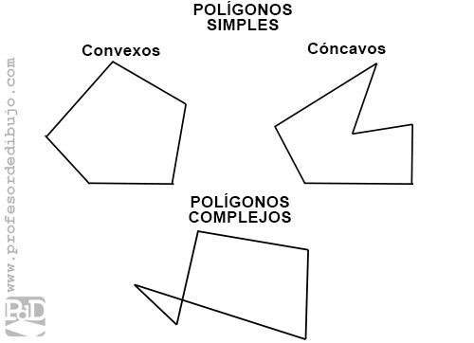
Clasificación de polígonos
Según su forma:
Simple: Cuando ninguno de sus lados no consecutivos se cortan.
Convexo: es aquel polígono que tiene todos sus ángulos interiores menores que 180º. Se cumple que al ser atravesado por una recta siempre lo corta en un máximo de dos puntos.
Cóncavo: es aquel polígono que tiene alguno o varios de sus ángulos interiores menores que 180º. Se cumple que al ser atravesado por una recta
puede cortarlo en más de dos puntos.
Complejo: Cuando dos de sus aristas no
consecutivas se cortan.
Figura 2. Luciano Alonso, ¨Teoría y clasificación de polígonos¨

Slide 4
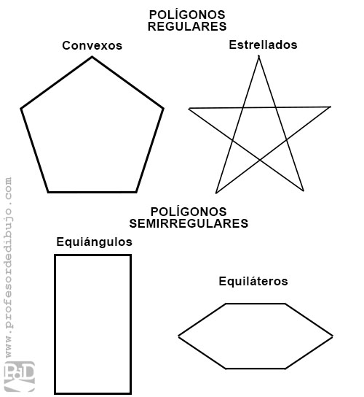
Según sus condiciones de regularidad:
Regular: son polígonos que tienen todos sus lados y ángulos iguales. Dentro de los regulares encontramos dos tipos:
Convexos: Son polígonos simples convexos cuyos lados y ángulos son todos iguales.
Estrellados:
Semirregulares: Son aquellos que tienen todos sus lados o todos sus ángulos iguales, pero no ambos elementos. Distinguimos dos tipos:
Equiángulo: Son polígonos que tienen todos sus ángulos iguales, pero no sus lados.
Equilátero: Son polígonos que tienen todos sus lados iguales, pero no sus ángulos.
Irregular: son aquellos polígonos que tienen lados y ángulos diferentes.
Figura 3. Luciano Alonso, ¨Teoría y clasificación de polígonos¨

Slide 5
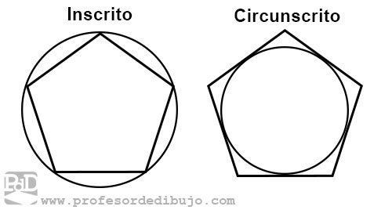
Relaciones del polígono respecto a la circunferencia
Se contemplan dos tipos de relaciones:
Inscrito: Se dice que un polígono esta inscrito en una circunferencia cuando todos los vértices del polígono son puntos de dicha circunferencia.
Circunscrito: Se dice que un polígono está circunscrito a una circunferencia cuando todos los lados del polígono son tangentes a dicha circunferencia.
Figura 4. Luciano Alonso, ¨Teoría y
clasificación de polígonos¨

Slide 6
Polígonos según su número de lados
POLÍGONOS SEGÚN SU NÚMERO DE LADOS.
TRIÁNGULO | 3 LADOS
CUADRILÁTEROS | 4 LADOS
PENTÁGONO | 5 LADOS
HEXÁGONO | 6 LADOS
HEPTÁGONO | 7 LADOS
OCTÓGONO u OCTÁGONO | 8 LADOS
ENEÁGONO u NONÁGONO | 9 LADOS
DECÁGONO | 10 LADOS
ENDECÁGONO | 11 LADOS
DODECÁGONO | 12 LADOS

